Slide 1
ПРЕЗЕНТАЦІЯ КУРСОВОГО ПРОЕКТУ
на тему :
Розробка ігрового застосунку
“ HOT DRIVERS ”
Студенти: Крну імені Михайла Остроградського
групи: КН-22-2
Гончар Ю. С. та Кулинич Д. С.
Керівник проекту:
Бельська В. Ю.

Slide 2
Аналіз технічного завдання курсового проєкту
Функціональні вимоги:
Вид програмного застосунку: Ігрова програма з візуальними компонентами
Жанр: Аркадний симулятор автогонок
Метод взаємодії з користувачем: клавіатура
Додаткові особливості: Інтерактивні сюжетні елементи, та панель меню з інформацією про розробника та короткою інструкцією.
Нефункціональні вимоги:
Зовнішній інтерфейс має бути реалізованим за допомогою WPF Використання паттерну MVVM Додаток має бути багатовіконним

Slide 3
Що таке ООП?
Об'єктно-орієнтоване програмування (ООП) - це методологія програмування, яка базується на концепції "об'єктів". Основні принципи ООП включають:
інкапсуляцію - приховання деталей реалізації і надання інтерфейсу
успадкування - перевикористання коду в наслідниках класу
поліморфізм - можливість об'єктів одного типу використовувати інтерфейс іншого типу.
ООП сприяє більш зрозумілому, модульному та масштабованому коду, підвищуючи його читабельність та полегшуючи супровід. Ключові елементи ООП включають класи (описи об'єктів) та об'єкти (екземпляри класів), а також пов'язані з ними концепції успадкування, поліморфізму та інкапсуляції.

Slide 4
Патерни проектування
Патерни проектування програмного забезпечення - це загальноприйняті рішення для типових проблем, які можуть виникати при проектуванні програм. Це шаблони або ефективні підходи до розв'язання конкретних задач, що виникають під час розробки програмного забезпечення. Вони дозволяють використовувати передовий досвід і вже перевірені ідеї для створення ефективних та підтримуваних програм.
Патерни допомагають розбити систему на менші, незалежні компоненти, що спрощує розробку та підтримку коду. Використання патернів допомагає покращити архітектуру програми, зробити код більш зрозумілим та підтримуваним.

Slide 5
Що таке MVVM?
MVVM (Model-View-ViewModel) - архітектурний шаблон, що використовується в розробці програмного забезпечення для розділення компонентів і полегшення управління кодом. В MVVM виокремлюються три основні компоненти:
Модель (Model): Представляє дані та логіку, які використовуються в додатку. Модель відповідає за доступ до даних і їх обробку.
Вид (View): Відображення інтерфейсу користувача. Це графічний компонент, який відображає інформацію користувачу і отримує від користувача вхід.
ViewModel: Посередник між Моделлю та Видом. ViewModel обробляє дані з Моделі та надає їх у формі, зрозумілій для Виду. Вона також обробляє введення користувача з Виду і взаємодіє з Моделлю для зміни даних.

Slide 6
Що таке MVVM?
Одна з ключових особливостей MVVM - використання деякої форми прив'язки даних, яка автоматично синхронізує дані між Моделлю, ViewModel і Видом. Це спрощує розробку і підтримку коду, роблячи його більш модульним і розширюваним. MVVM часто використовується в розробці програм для платформ, які підтримують прив'язку даних, таких як WPF (Windows Presentation Foundation) для Windows і Xamarin для мобільних додатків.

Slide 7
Що таке WPF?
Windows Presentation Foundation (WPF) - це технологія розробки графічного інтерфейсу користувача (GUI) для платформи Windows, яка надає розширені засоби для створення багатофункціональних віконних додатків. WPF входить в склад .NET Framework та .NET CORE і дозволяє розробникам створювати додатки з візуально привабливим інтерфейсом, який може включати графіку, анімацію, текст і мультимедіа.

Slide 8
Перейдемо до нашого завдання
Функціональні вимоги:
1.Щоб рухатися потрібно натискати клавіши "вверх","вниз","вліво","вправо".
2. Гравець під час гри набирає очки, чим більше тим краще.
3. Гра закінчується тоді, коли гравець врізається в об'єкт(машина, тощо).
4. Після кожних 100 очок гра прискорюється.
5. Вид на гру зверху.
6.Гра виглядає таким чином: Гравець(машинка) їде по двохсмужній дорозі, в процесі гри дорога може змінюватися на дорогу до 4-х смуг.
5.Також для ускладнення гри додані перешкоди(машини, які їдуть назустріч; інші перешкоди які можуть припинити гру).
6.Зверху в кутку буде індикатор накопичених очок , який зможе показати скільки очок набрав гравець.
7. Гра прискорюється через певну кількість набраних очок.
8. Також добавлений буде музикальний супровід.

Slide 9
Перейдемо до нашого завдання
Нефункціональні вимоги
Зовнішній інтерфейс користувача має бути реалізованим за допомогою WPF з використанням паттерну MVVM.
Зв'язок між View та ViewModel має бути побудований тільки на основі прив’язки з допомогою інтерфейсу OnPropertyChanged.
Передача команд на управління від View до ViewModel тільки з використанням інтерфейсу ICommand.

Slide 10
Як реалізоване зв'язування даних?
По-перше клас ViewModel має реалізовувати інтерфейс INotifyPropertyChanged.
Інтерфейс INotifyPropertyChanged використовується у ViewModel для сповіщення View про зміни власних властивостей. Це дозволяє автоматично оновлювати елементи інтерфейсу при зміні даних в ViewModel.
Клас ViewModel повинен мати особливі відкриті властивості:
XAML розмітка View повинна мати binding в своїх елементах:
<Grid>
<Image Source="{Binding readyFrame}" Stretch="Fill"/>
</Grid>

Slide 11
Як реалізоване зв'язування команд?
Для цього було реалізовано клас обгортку RelayCommand, що реалізує інтерфейс ICommand. Це дозволяє об’єктам класу інкапсулювати в собі якийсь лямда вираз і виконувати його при першій потребі.
ViewModel повинна мати спеціальні відкриті властивості , які являються об’єктами класу RelayCommand:
Model в свою чергу повинна мати в XAML розмітці такі прив’язки:
private RelayCommand? pressEsc_;
public ICommand PressEscCommand
{
get
{
if (pressEsc_ == null)
{
pressEsc_ = new RelayCommand(param => Application.Current.Shutdown());
}
return pressEsc_;
}
}

Slide 12
Як формується картинка?
Оскільки вся ігрова логіка реалізована в моделі то і всі основні алгоритми взаємодії виконуються там. Ігровий процес - це постійна зміна кадрів навіть тоді коли картинка здається статичною. Генерація кадрів відбувається з певним сталим проміжком часу. Показник кількості згенерованих кадрів за секунду називається FPS(frames per second).
Може виникнути питання як модель знає коли малювати наступний кадр? Цю роль бере на себе ViewModel та генерує раз на 15 мілісекунд подію оновлення картинки поточної ігрової сцени. Кожна команда що передається в середину моделі змінює її внутрішній стан, як команда на керування авто так і подія оновлення і ці зміни відображаються на новому ігровому кадрі.

Slide 13
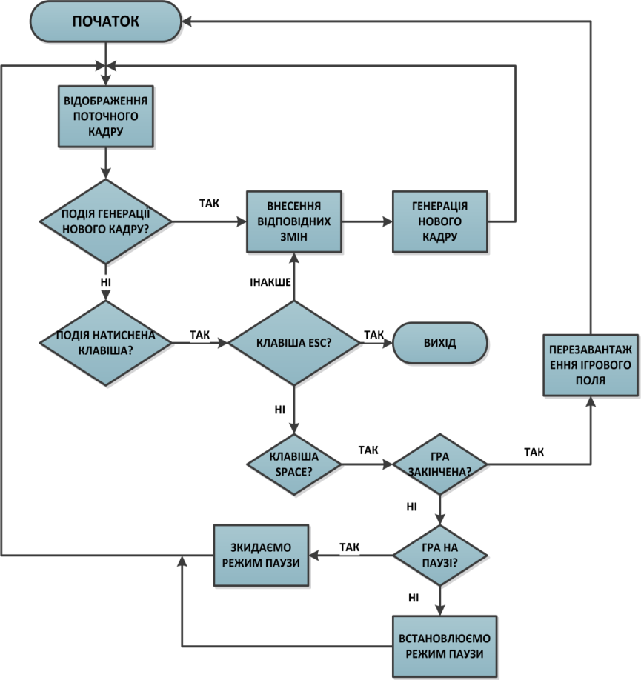
Функціональна схема програми

Slide 14
Короткий опис програми
Після завантаження програми, ми можемо побачити головне вікно де буде відразу відображатися картинка ігрового процесу. Це фонове зображення, вертикальна пряма дорога на всю висоту вікна, на якій розміщено об’єкт управління для гравця. Старт відбувається відразу тому картинка відразу змінюється.
Програма реагує на натискання клавіш LEFT, RIGHT, UP, DOWN через які відбувається управління автомобілем, та клавіша SPACE яка ставить ігровий процес на паузу або перезапускає його в разі програшу. Гравець керує автомобілем, оминає перешкоди та збирає ігрові бонуси, таким чином накопичує очки. Кожні 100 назбираних очок зустрічні машини збільшують свою швидкість, чим ускладнюють гру.
Клавіша ESC дозволяє миттєво закінчити гру та закрити застосунок.

Slide 15
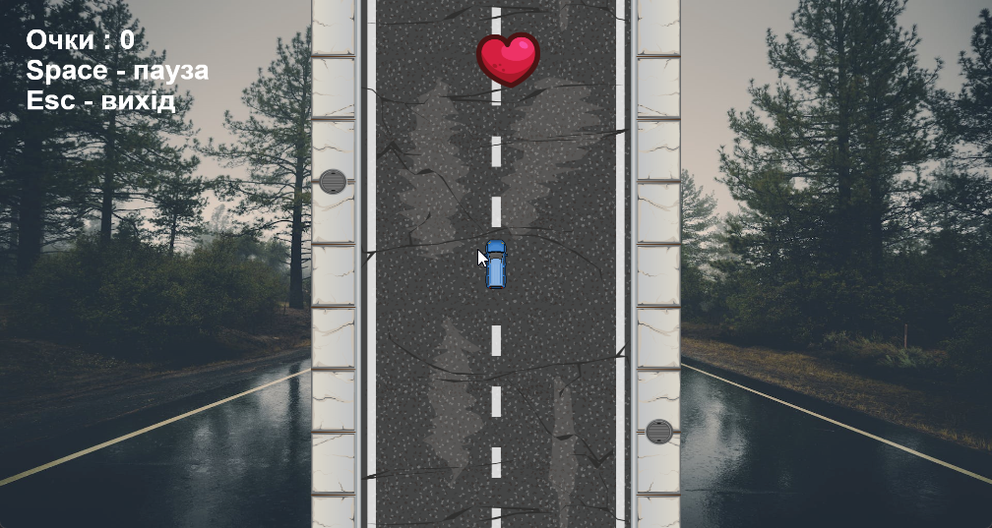
Демонстрація
Старт гри

Slide 16
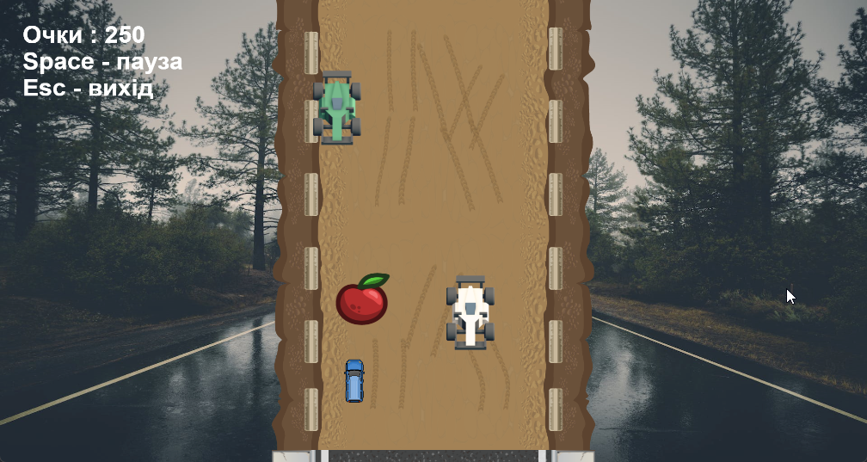
Демонстрація
Ігровий процес

Slide 17
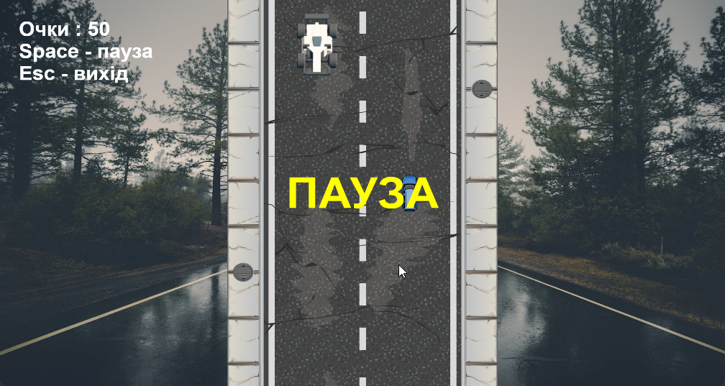
Демонстрація
Режим паузи

Slide 18
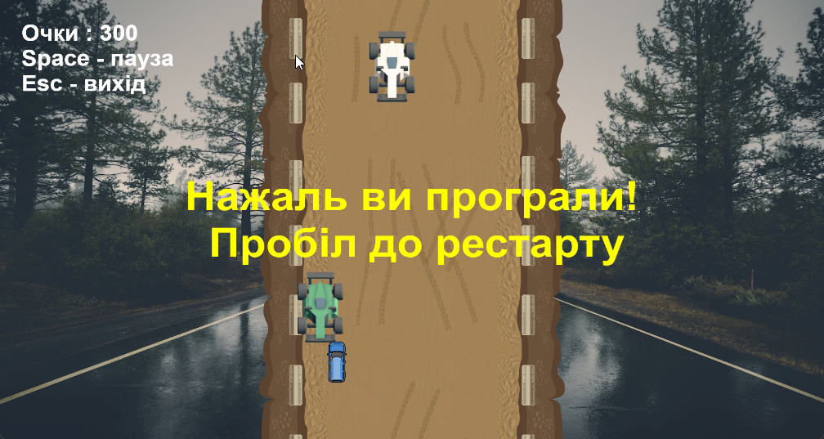
Демонстрація
Програш

